Slide 1
  4.3 Cấp phát bộ nhớ không liên tục
Hạn chế của cấp phát bộ nhớ liên tục
Vùng nhớ liên tục
Lãng phí bộ nhớ : phân mãnh
TT thực thi mã lệnh theo xu hướng cục bộ
Hạn chế của bộ nhớ vật lý
VD : Windows 32 bit→Vùng nhớ cho 1 TT là 4GB
    1. Kỹ thuật phân trang (Paging).
    2. Kỹ thuật phân đoạn (Segmentation).
    3. Kỹ thuật phân đoạn kết hợp (Segmenttation with Paging).

Slide 2
1. Kỹ thuật phân trang (Paging).
Tổ chức bộ nhớ (bộ nhớ ảo) → khung trang
(frame)
Khối có KT bằng nhau
Vị trí cố định
4K
4K
4K
4K
4K
4K
4K
4K
0K→0
4K →1
8K →2
12K →3
16K →4
20K →5
…
Số hiệu khung trang
Bộ nhớ

Slide 3
Tổ chức không gian đ/c → trang
(page)
Khối có KT bằng nhau
Vị trí cố định
(trang cuối có thể có KT nhỏ hơn)
4K
4K
4K
4K
3K
0K→0
4K →1
8K →2
12K →3
16K →4
P
Số hiệu trang
k/g địa chỉ

Slide 4
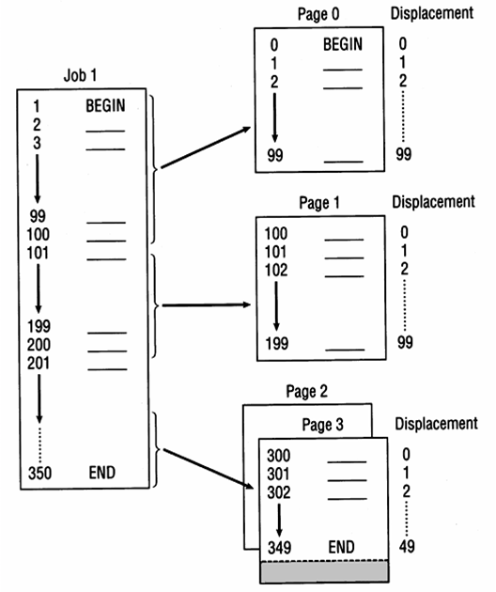
VD : Tổ chức không gian đ/c → trang

Slide 5
Dạng cấp phát
Không theo yêu cầu
Xác định số trang của TT
Cấp đủ số khung trang (ở vị trí bất kỳ) cho TT
Nạp toàn bộ trang vào bộ nhớ (chính)
Theo yêu cầu
Cấp đủ số khung trang cho TT
Xác định số trang tích cực/trang không tích cực
Trang tích cực nạp vào bộ nhớ
Trang không tích cực nạp vào bộ nhớ phụ
Bộ nhớ = Bộ nhớ ảo → cấp phát không theo yêu cầu

Slide 6
Dạng cấp phát không theo yêu cầu
D(P/3) | 0
E(P/4) | 1
 | 2
C(P/2) | 3
 | 4
 | 5
A(P/0) | 6
 | 7
B(P/1) | 8
 | 9
0 | A
1 | B
2 | C
3 | D
4 | E

Slide 7
Quản lý cấp phát :
JT (Job Table) : chứa thông tin về các TT đang hoạt động
TT | Kích thước TT | Đ/c PMT
PMT (Page Map Table) : ánh xạ trang – bảng trang
Sh trang (p) | … | Sh khung trang (f)
MMT (Memory Map Table) : quản lý khung trang
F: Free
B:Busy
Sh khung trang (f) | Đ/c | Trạng thái (F/B)
Mỗi TT có 1 bảng trang
Sử dụng 2 thanh ghi quản lý TT hoạt động
PTBR = đ/c bảng trang
PTLR = KT bảng trang

Slide 8
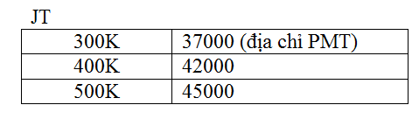
VD:
Cho kích thước trang và kích thước khung trang là 100K
và địa chỉ bắt đầu cấp phát là 0K. Tiến trình P1 có 3 trang, P2 có 4 trang,
P3 có 5 trang. Xây dựng các bảng quản lý cấp phát.

Slide 9
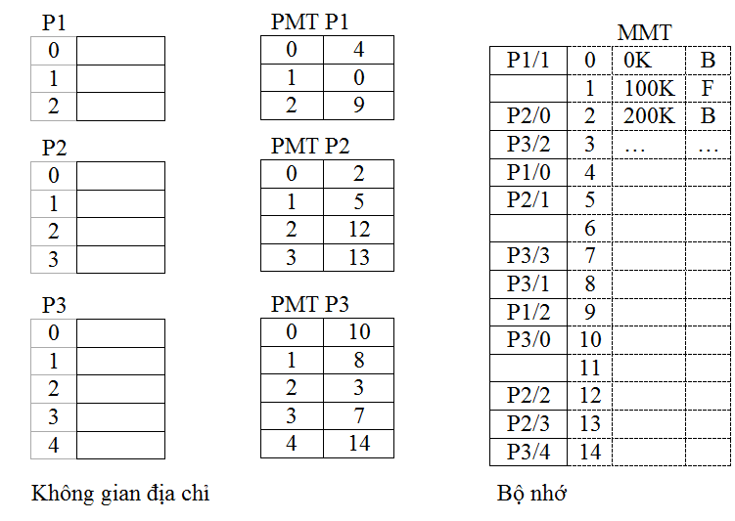
(*)

Slide 10
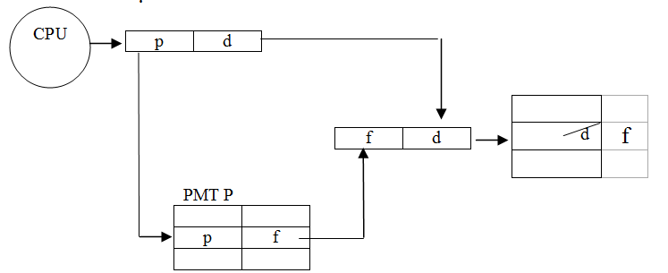
Biến đổi đ/c
Địa chỉ logic có dạng
p : số hiệu trang; d: độ dời trong trang
Sơ đồ biến đổi địa chỉ.
p | d

Slide 11
Địa chỉ logic → đ/c vật lý
p → f
d → f*(KT trang) + d
Địa chỉ vật lý → đ/c logic
d = (đ/c vật lý) mod (KT trang)
f = (đ/c vật lý) div (KT trang) → p
p | d

Slide 12
Các vấn đề phát sinh
Bảo vệ vùng nhớ : sử dụng cặp thanh ghi PTBR/PTRL
PMT P1
PTBR
0
1
2
PTRL

Slide 13
Các vấn đề phát sinh
Quan hệ giữa p,d : gs đ/c logic là n bit
n - m | m
Số lượng trang | Kích thước trang
n-m-1
m
m-1
0
VD : Windows x86(32 bit) có đ/c logic 32 bit
kích thước trang = 4KB → 2¹²
số lượng trang 2²⁰ → 1048576

Slide 14

Sử dụng bộ nhớ kết hợp (TLB)

Slide 15


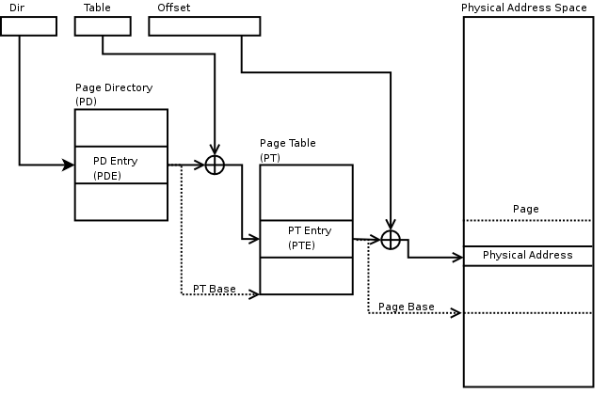
Bảng trang nhiều cấp (2 cấp)
Biến đổi địa chỉ trong bảng trang 2 cấp
p₁
p₂
d

Slide 16
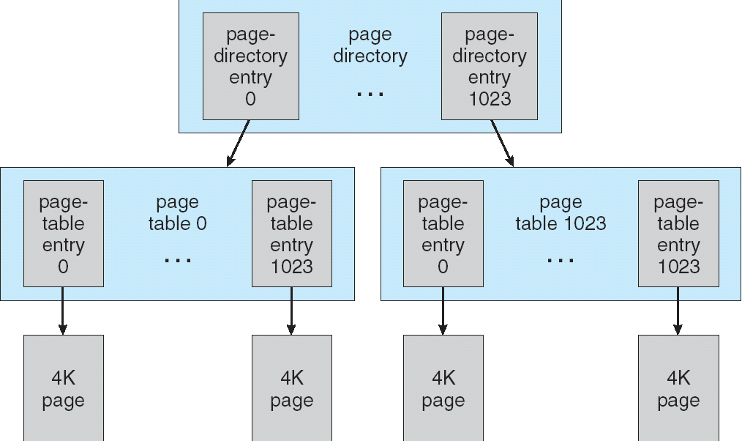
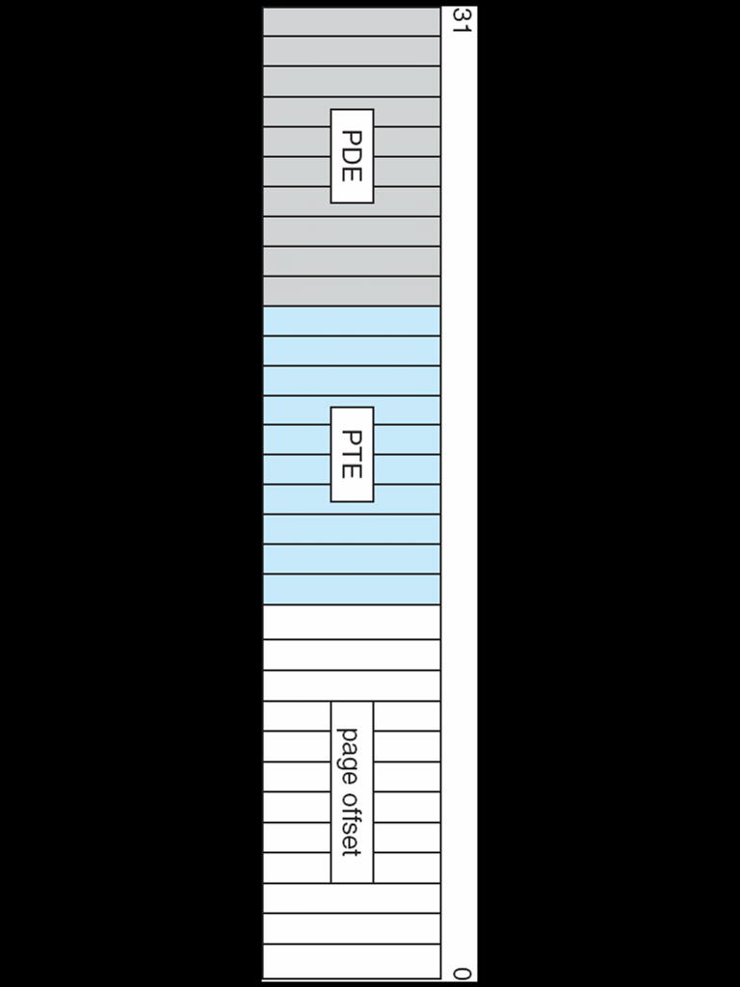
Tổ chức bảng trang 2 cấp trong Windows

Slide 17
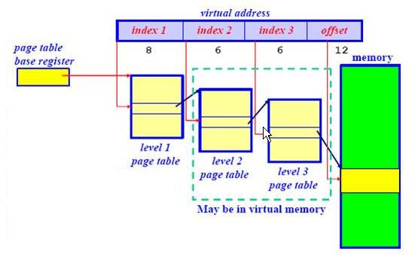
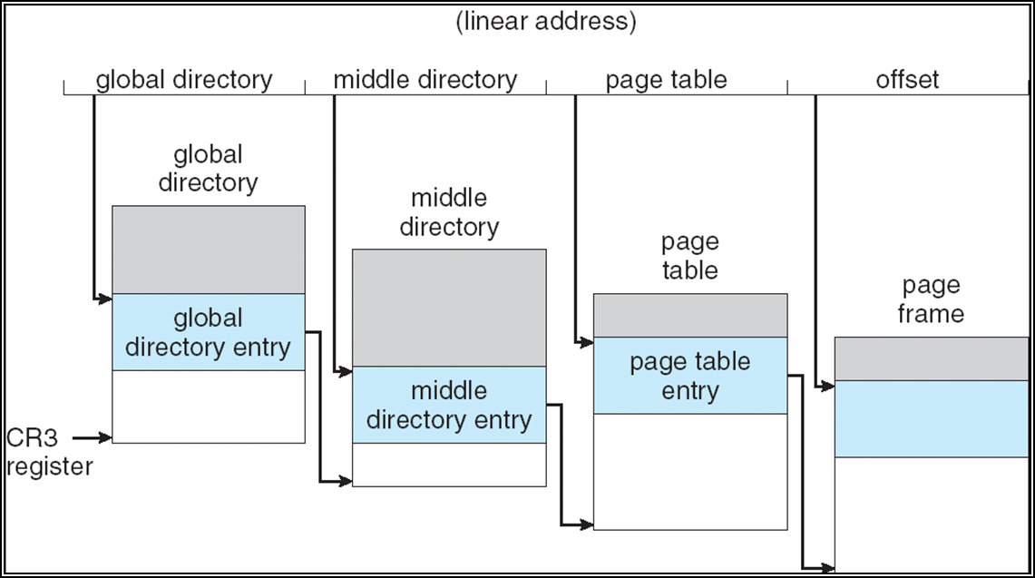
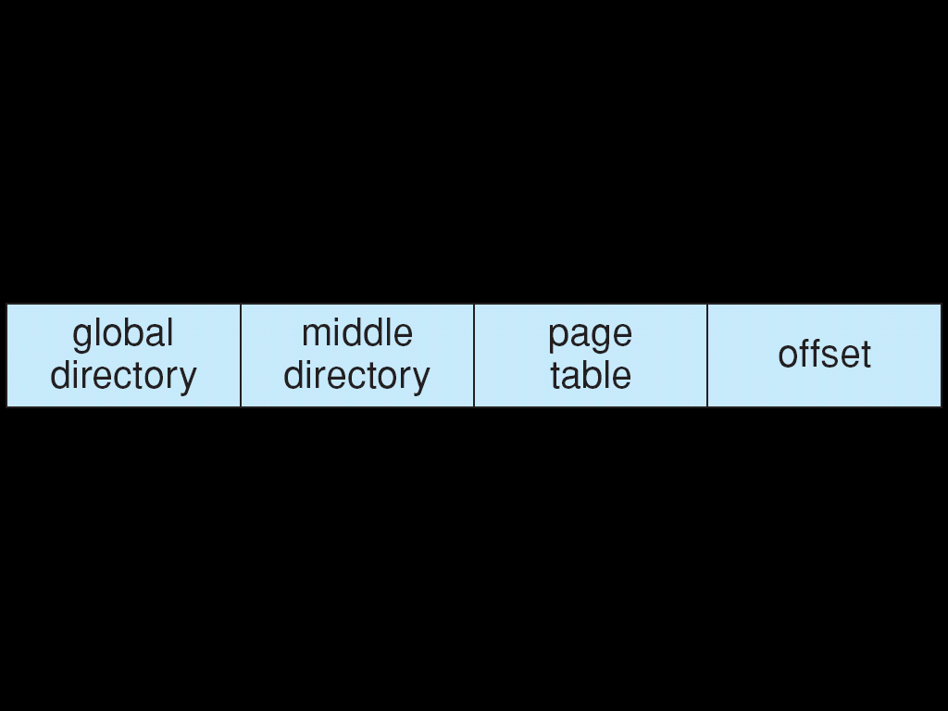
Bảng trang nhiều cấp (3 cấp Linux)

Slide 18
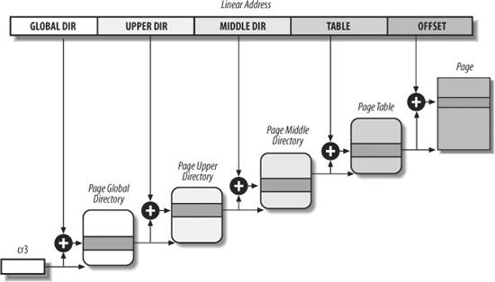
Bảng trang nhiều cấp (64 bit)

Slide 19

Bảng trang nghịch đão (Inverted Page Table ) : sử dụng 1 bảng trang chung cho tất cả các TT
TT | sh trang | sh khung trang
PID | p | i

Slide 20
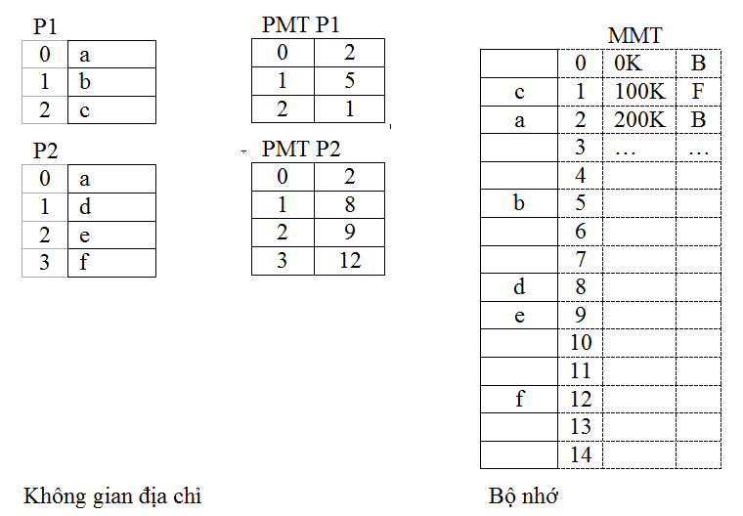
Dùng chung vùng nhớ

Slide 21

2. Kỹ thuật phân đoạn (Segmentation).
Cấu trúc chương trình phân đoạn
Phân đoạn : 1 đơn vị logic trong CT
main program,
procedure,
function,
method,
object,
local variables, global variables,
common block,
stack,
symbol table, arrays

Slide 22
Tổ chức bộ nhớ
Tổ chức bộ nhớ
Bộ nhớ được chia thành 2 phần : phần cho HĐH + phần cho
CT ứng dụng
USER
OS

Slide 23
Tổ chức không gian địa chỉ :
K/g địa chỉ chia thành các
phân đoạn (segment) →
Kt khác nhau
Đ/c đầu → số hiệu phân đoạn
Quan hệ logic với nhau
0 ← 0K | code(200K)
1 ← 200K | stack(100K)
2 ← 300K | data1(200K)
3 ← 500K | data2(300K)
Số hiệu
phân đoạn

Slide 24
Dạng cấp phát : cấp phát vùng nhớ liên tục
cho mỗi Pđ ở vị trí bất kỳ
0K
200K
500K
600K
800K
1000K
code
300K
stack
data1
200K
data2
0 | code(200K)
1 | stack(100K)
2 | data1(200K)
3 | data2(300K)

Slide 25
Quản lý cấp phát
JT (Job Table) : chứa thông tin về các TT đang hoạt động
TT | Kích thước TT | Đ/c SMT
SMT (Segment Map Table) : ánh xạ pđ – bảng pđ
Sh phân đoạn (s) | kích thước | đ/c cấp phát (bộ nhớ)
MMT (Memory Map Table) : quản lý tương tự như trong kỹ thuật
phân vùng động
Mỗi TT có 1 bảng pđ
Sử dụng 2 thanh ghi quản lý TT hoạt động
STBR = đ/c bảng pđ
STLR = KT bảng pđ

Slide 26
VD :
P1 có các phân đoạn S0 (200K), S1(300K), S2 (400K).
P2 có các phân đoạn S0 (100K), S1(400K), S2 (200K), S3 (300K).
Xây dựng các bảng quản lý cấp phát.
Biết rằng hệ thống bắt đầu cấp phát tại địa chỉ 0K.

Slide 27
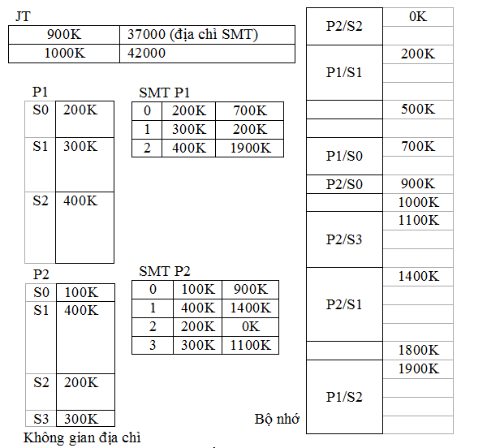
(*)

Slide 28
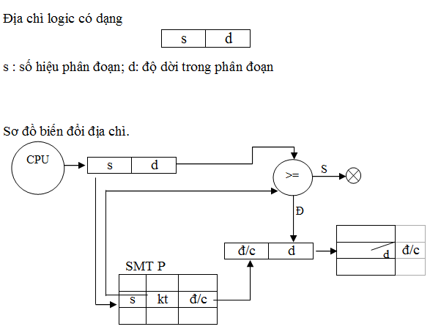
Biến đổi đ/c

Slide 29
Địa chỉ logic → đ/c vật lý
Địa chỉ vật lý tương ứng : P1
s0 → đ/c = 700K , kt = 200K>d =130K → đ/c vật lý = 700K + 130K = 830K
s0
130K
Địa chỉ vật lý → đ/c logic (cần biết đ/c phân đoạn)
P1: 800K;s0(700K) → 800K – 700K = 100K →
s0
100K

Slide 30
Các vấn đề phát sinh
Cấu trúc chương trình : theo phân đoạn
Bảo vệ vùng nhớ : sử dụng cặp thanh ghi STBR/STLR
Quản lý cấp phát động (tương tự như trong kỹ thuật phân vùng động)
Dồn bộ nhớ.
Dời chỗ tiến trình

Slide 31
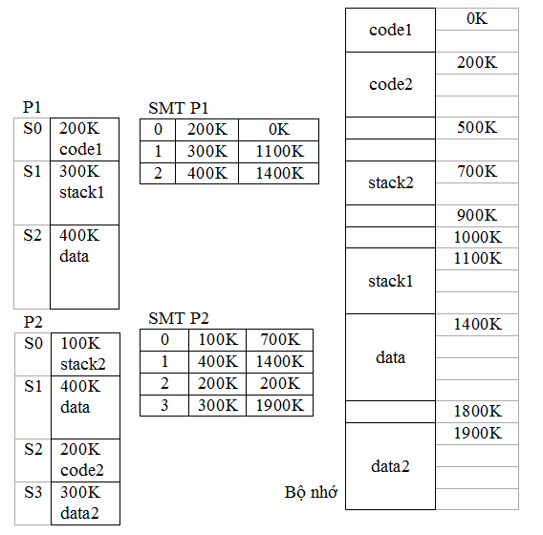
Dùng chung vùng nhớ

Slide 32
3. Kỹ thuật phân đoạn kết hợp (Segmentation with Paping).
Tổ chức bộ nhớ
4K
4K
4K
4K
4K
4K
4K
4K
0K→0
4K →1
8K →2
12K →3
16K →4
20K →5
…
Số hiệu khung trang
Bộ nhớ

Slide 33
Tổ chức không gian địa chỉ :
K/g địa chỉ chia thành các
phân đoạn (segment) →
Kt khác nhau
Đ/c đầu → số hiệu phân đoạn
Quan hệ logic với nhau
Mỗi phân đoạn → các trang, có kích thước bằng khung trang
0 ← 0K | code(200K)
1 ← 200K | stack(100K)
2 ← 300K | data1(200K)
4 ← 500K | data2(300K)
 | 0
 | 1
 | 0
 | 0
 | 1
 | 0
 | 1
 | 2
Số hiệu
phân đoạn
Số hiệu
trang
Phân đoạn các trang của phân đoạn

Slide 34
Dạng cấp phát :
 | 0
P/s0/1 | 1
 | 2
P/s0/0
 | 3
P/s1/0
 | 4
 | 5
P/s2/1 | 6
P/s3/0 | 7
 | 8
P/s2/0 | 9
 | 10
P/s3/2 | 11
P/s3/1 | 12
 | 13
0 | 0
 | 1
1 | 0
2 | 0
 | 1
3 | 0
 | 1
 | 2

Slide 35
Quản lý cấp phát :
JT (Job Table) : chứa thông tin về các TT đang hoạt động
TT | Kích thước TT | Đ/c SMT
SMT (Segment Map Table) : ánh xạ pđ – bảng pđ
Sh phân đoạn (s) | kích thước | con trỏ đến PMT
Mỗi bảng pđ có 1 bảng trang (PMT) riêng
PMT (Page Map Table) : ánh xạ trang – bảng trang
Sh trang (p) trong pđ | … | Sh khung trang (f)
MMT (Memory Map Table) : quản lý khung trang
F: Free
B:Busy
Sh khung trang (f) | Đ/c | Trạng thái (F/B)

Slide 36
Mỗi TT có 1 bảng pđ
Sử dụng 2 thanh ghi quản lý TT hoạt động
STBR = đ/c bảng pđ
STLR = KT bảng pđ

Slide 37
VD :
Cho các tiến trình
P1 có các phân đoạn S0 (250K), S1(370K), S2 (420K).
P2 có các phân đoạn S0 (180K), S1(470K).
Xây dựng các bảng quản lý cấp phát khi hệ thống cấp phát bộ nhớ đủ theo yêu cầu cho P1 và P2 với kỹ thuật phân đoạn kết hợp. Biết rằng kích thước trang, khung trang là 100K và địa chỉ bắt đầu cấp phát là 0K
P1 :
S0(250K) → 3 trang; S1(370K) → 4 trang; S2(420K) → 5 trang
P2 :
S0(180K) → 2 trang; S1(470K) → 5 trang

Slide 38
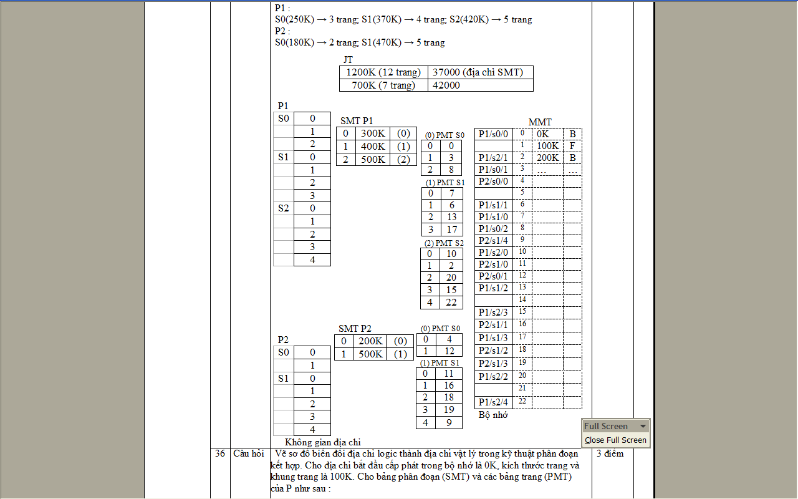
(*)

Slide 39
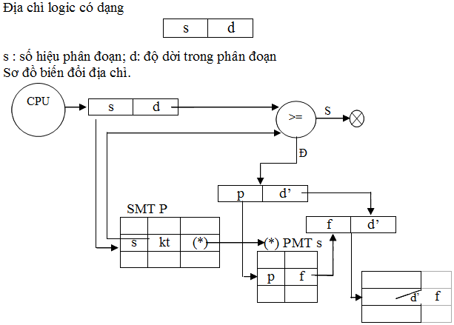
Biến đổi đ/c
Địa chỉ vật lý tương ứng : P1
s1
330K
s1 → (1) PMT s1; kt = 400K > d = 330K;
d(330K) mod 100K = 30K = d’
d(330K) div 100K = 3 = p
từ (1) PMT s1 và p = 3 → f = 17
địa chỉ vật lý = 17*100K + d’(30K) = 1730K.

Slide 40
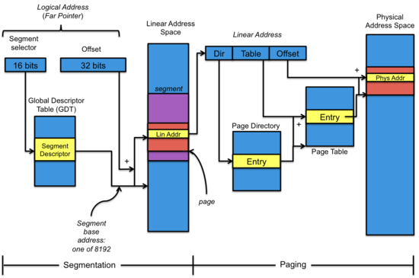
Kỹ thuật phân đoạn Kết hợp trong Windows 32bit

Slide 41

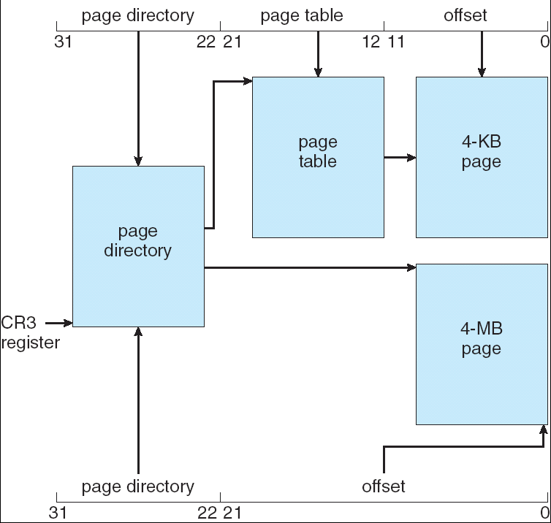
Pentium Segmentation with
Paging Architecture
Segmentation
Paging

Slide 42
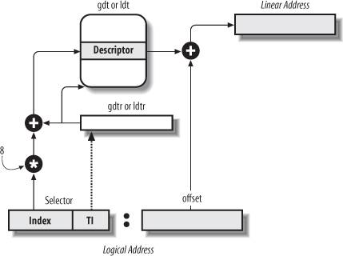
Segmentation with Paging Architecture x86-64bit

Slide 43
Các vấn đề phát sinh
Tổ chức bộ nhớ (ảo) với kt phân trang
Tổ chức không gian đ/c với kt phân đoạn

Slide 44
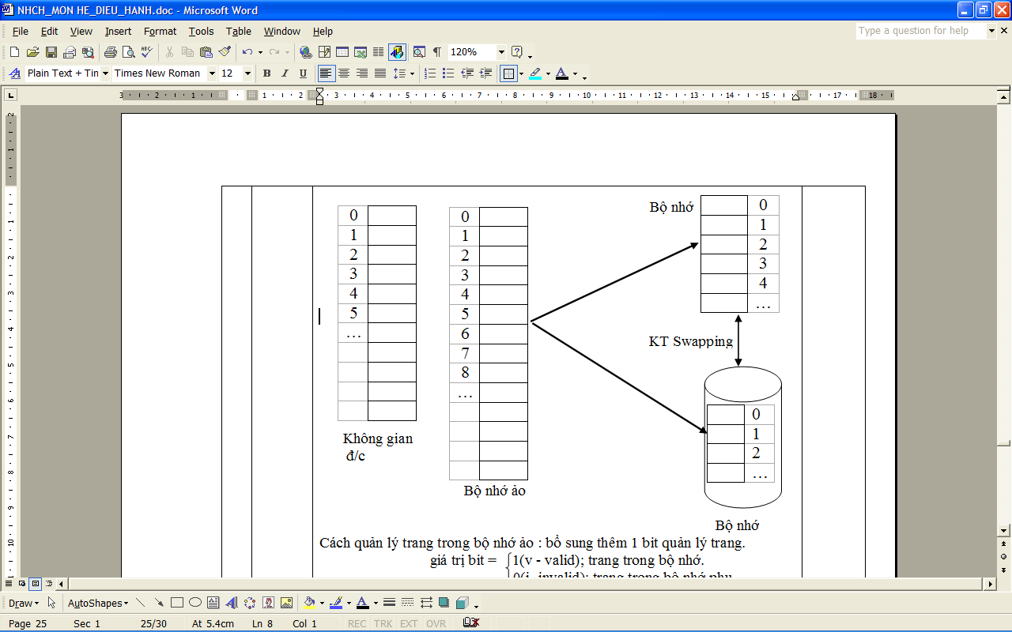
4.4 Bộ nhớ ảo
1. Tổ chức bộ nhớ ảo (phân trang).

Slide 45
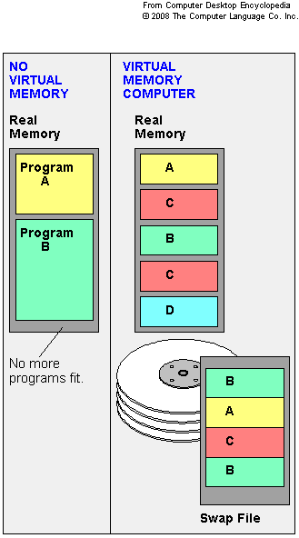
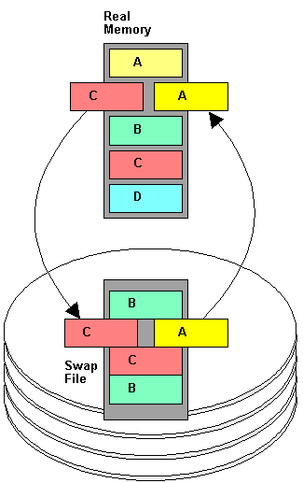
Bộ nhớ ảo với hoạt động đa nhiệm.
Swap
out
Swap
in

Slide 46
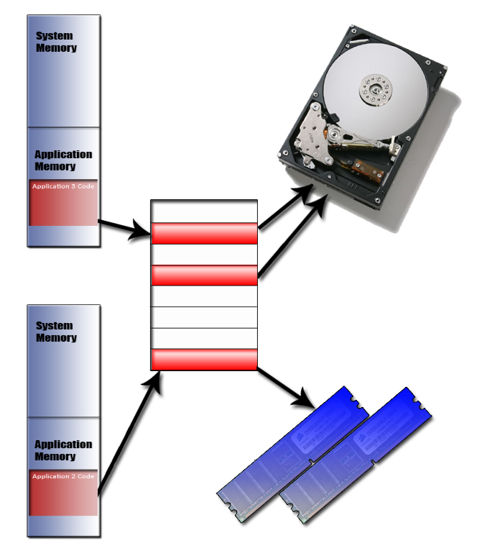
Nạp trang của TT vào bộ nhớ ảo

Slide 47

Mô hình nạp trang của TT vào bộ nhớ ảo

Slide 48
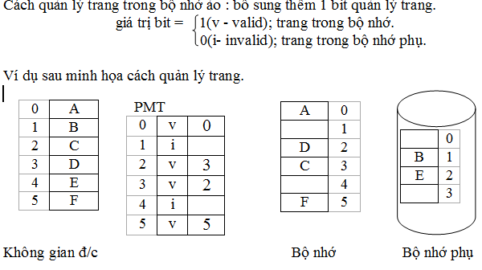
2. Quản lý trang trong bộ nhớ ảo
P
(1)
(2)

Slide 49
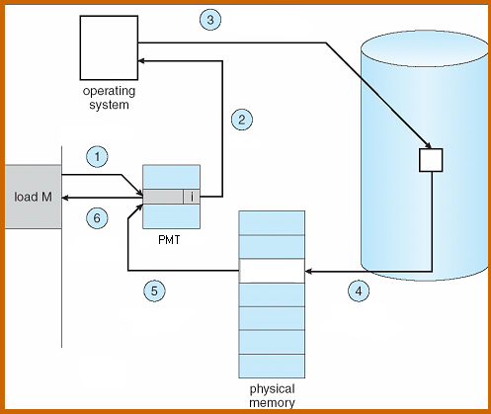
4.5 Lỗi trang
1. Quá trình truy xuất trang
1. Truy xuất đến trang không có trong bộ nhớ (i).
2. Gởi tín hiệu đến HĐH.
3. HĐH + MMU tìm trang trong bộ nhớ phụ.
4. Nạp trang/thay trang trong bộ nhớ.
5. Cập nhật PMT.
6. Truy xuất lại

Slide 50
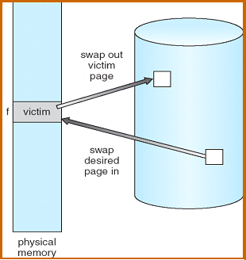
Thay trang

Slide 51
Lỗi trang :
- Đc không hợp lệ.
-Truy xuất đến 1 trang không có trong bộ nhớ (vật lý).
Chỉ xét trong trường hợp trang không có trong bộ nhớ.

Slide 52
2. Các giải thuật thay trang
Qui ước :
Gs kích thước trang là 100
P → 101 120 203 240 250 340 130 440
1 2 3 1 4

Slide 53
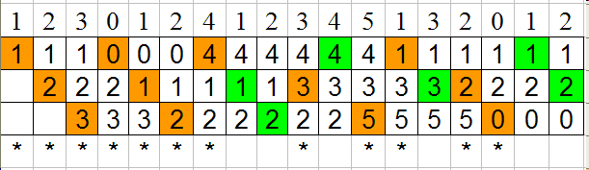
a. FIFO
Mô tả : thay trang ở trong bộ nhớ lâu nhất
VD :
Tìm lỗi trang (*) phát sinh khi sử dụng thật toán thay thế trang
FIFO trên chuỗi truy xuất trang
1, 2, 3, 0, 1, 2, 4, 1, 2, 3, 4, 5, 1, 3, 2, 0,1, 2
với tổng số khung trang là 3
12 lỗi trang
⇨

Slide 54
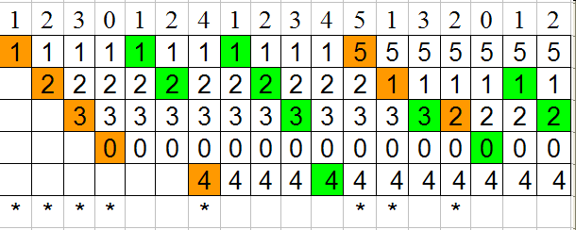
FIFO trên chuỗi truy xuất trang
1, 2, 3, 0, 1, 2, 4, 1, 2, 3, 4, 5, 1, 3, 2, 0,1, 2
với tổng số khung trang là 5
8 lỗi trang

Slide 55
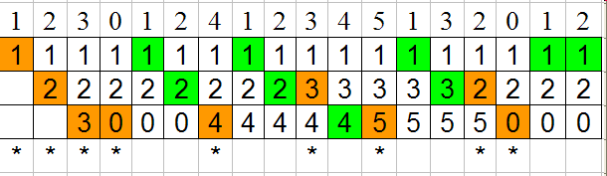
b. Thuật toán tối ưu
Mô tả : thay trang lâu được sử dụng nhất trong tương lai
VD :
Tìm lỗi trang (*) phát sinh khi sử dụng thật toán thay thế trang tối ưu
trên chuỗi truy xuất trang
1, 2, 3, 0, 1, 2, 4, 1, 2, 3, 4, 5, 1, 3, 2, 0,1, 2
với tổng số khung trang là 3
9 lỗi trang
⇨

Slide 56
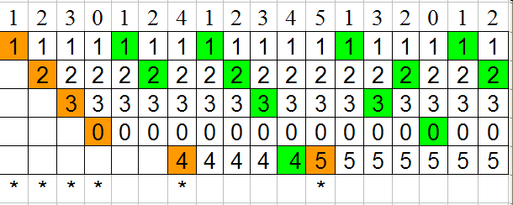
Thật toán thay thế trang tối ưu trên chuỗi truy xuất trang
1, 2, 3, 0, 1, 2, 4, 1, 2, 3, 4, 5, 1, 3, 2, 0,1, 2
với tổng số khung trang là 5
6 lỗi trang

Slide 57
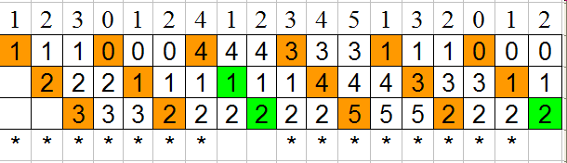
c. Thuật toán LRU (Least Recetly Used)
Mô tả : thay trang lâu nhất chưa được truy xuất (sử dụng)
VD :
Tìm lỗi trang phát sinh khi sử dụng thật toán thay thế trang LRU
trên chuỗi truy xuất trang
1, 2, 3, 0, 1, 2, 4, 1, 2, 3, 4, 5, 1, 3, 2, 0,1, 2
với tổng số khung trang là 3
15 lỗi trang
Counter⇨
Stack⇨

Slide 58
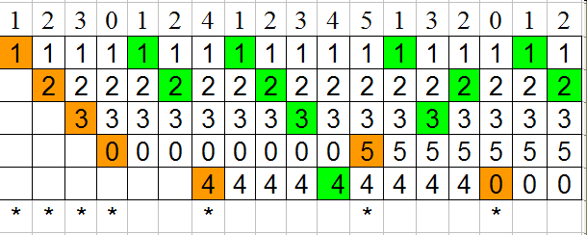
Thuật toán thay thế trang LRU trên chuỗi truy xuất trang
1, 2, 3, 0, 1, 2, 4, 1, 2, 3, 4, 5, 1, 3, 2, 0,1, 2
với tổng số khung trang là 5
7 lỗi trang

Slide 59
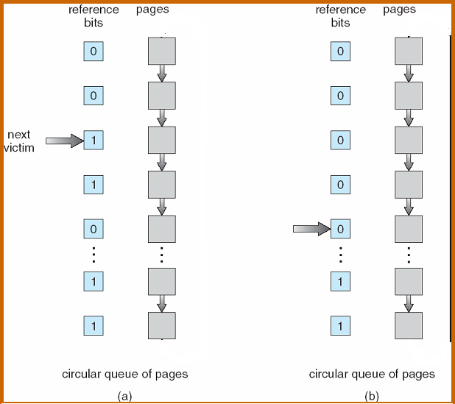
d. Thuật toán cơ hội lần 2
Mô tả :
Các trang → danh sách
1; truy xuất trang (nạp trang,
thay trang)
0; ngược lại
Sử dụng 1 bit mô tả trạng thái : gtbit =
Di chuyển con trỏ:
-Trong tất cả các trường hợp.
-Không di chuyển khi truy xuất trang.
Hoạt động thay trang:

Slide 60

e. Thuật toán Clock (cơ hội lần 2 cải tiến)
Trên cơ sở thuật toán cơ hội lần 2
Cải tiến danh sách thành danh sách vòng
Hoạt động thay trang:

Slide 61
Thuật toán thay thế trang CLOCK trên chuỗi truy xuất trang (Bit trạng thái=1 khi truy xuất trang;Con trỏ di chuyển trong tất cả các trường hợp)
1, 2, 3, 0, 1, 2, 4, 1, 2, 3, 4, 5, 1, 3, 2, 0,1, 2
với tổng số khung trang là 3
1
2
3
0
1
2
4
1
2
3
4
5
1
3
2
0
1
2
1
*
1
2
*
1
2
3
*
0
2
3
*
0
1
3
*
0
1
2
*
4
1
2
*
4
1
2
4
1
2
3
1
2
*
4
1
2
*
4
5
2
*
4
5
1
*
3
5
1
*
3
2
1
*
3
2
0
*
1
2
0
*
1
2
0
15 lỗi trang
⇨

Slide 62
f. Thuật toán NRU (Not Recently Used)
Mô tả :
Sử dụng 2 bit mô tả trạng thái : b1b0
1; trang vừa truy xuất
0; ngược lại
1; trang có sửa đổi
0; ngược lại
b0 =
b1 =
b1b0 hình thành 4 lớp trang
(0,0) độ ưu tiên thấp
(0,1)
(1,0)
(1,1) độ ưu tiên cao
Thay trang từ độ ưu tiên thấp → cao

Slide 63
  4.6 Chiến lược cấp phát khung trang.
Số khung trang tối thiểu
Chiến lược cấp phát
Cố định :
Công bằng : m khung trang; n TT
P → m/n khung trang
Theo tỉ lệ : P_{i} có s_{i} trang; m khung trang
P → (s_{i}/Σs_{i})*m khung trang
Theo độ ưu tiên : HĐH xác định độ ưu tiên cho P_{i} → f(P_{i})
m khung trang
P_{i} → f(P_{i})*m khung trang
Chiến lược thay trang : cục bộ / toàn cục
Sự trì trệ của hệ thống : thời gian hoạt động của HT chủ yếu
là thay trang

Slide 64

4.7 Working set.
Đn : Working Set là tập các trang khác nhau được P truy xuất trong
khoãng thời gian Δt – ký hiệu WS(Δt)
Cấp phát số khung trang = số trang trong WS(Δt) nếu hệ thống có đủ

